Slide 1
«Безопасность в информационном обществе»

Slide 2
УКАЗ ПРЕЗИДЕНТА РОССИЙСКОЙ ФЕДЕРАЦИИ
«О Стратегии развития информационного общества в Российской Федерации на 2017 - 2030 годы»
Постановление Правительства РФ от 15 апреля 2014 г. N 313 «Об утверждении государственной программы Российской Федерации «Информационное общество (2011 - 2020 годы)»
Государственная программа Челябинской области «Развитие информационного общества в Челябинской области на 2016 - 2018 годы» (с изменениями на 20 июня 2018 года) (ПОСТАНОВЛЕНИЕ от 17 ноября 2015 года N 571-П)

Slide 4
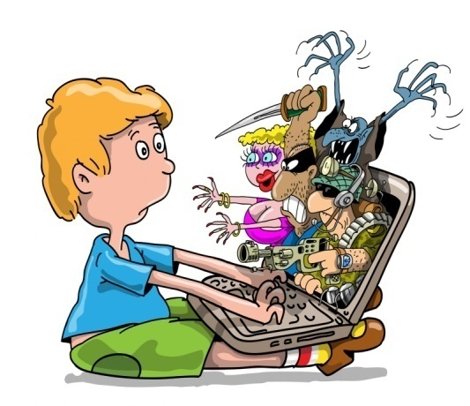
Типы нарушений и преступлений через сеть Интернет:
Использование телефона с интернетом как средства для незаконного сбора и скачки данных;
Медленное и тщательное погружение вируса в локальную сеть с возможностью подстройки к основным программам устройства;
Незаконное выкладывание в сетях личной информации, данных банков, государственных структур и частных компаний;
Хакерскими взломами и сбоями, осуществляемыми с целью нанесения вреда и отключения ;
Вирусными атаками, приносящими вред не только компьютерам, но и сопровождаемым механизмам;
Кибермошейничество

Slide 6
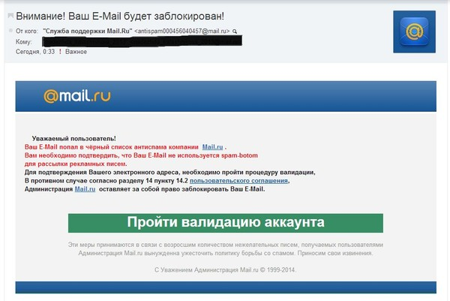
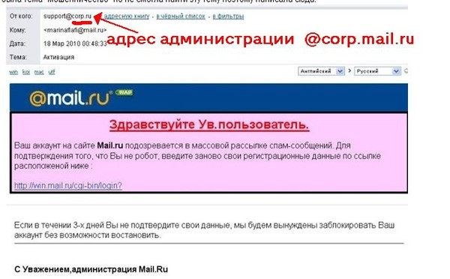
Фишинг (англ. phishing) – это технология интернет-мошенничества, заключающаяся в краже личных конфиденциальных данных, таких как пароли доступа, данные банковских и идентификационных карт, посредством спамерской рассылки или почтовых червей.
Фарминг (англ. pharming) – более продвинутая версия фишинга, заключающаяся в переводе пользователей на фальшивый веб-сайт и краже конфиденциальной информации.

Slide 7
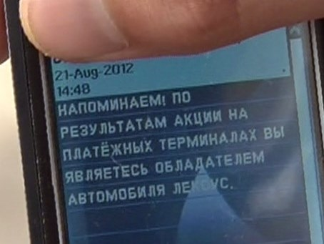
Вишинг (англ. vishing) – это технология интернет-мошенничества, заключающаяся в использовании автонабирателей и возможностей интернет-телефонии для кражи личных конфиденциальных данных, таких как пароли доступа, номера банковских и идентификационных карт и т.д.
Смишинг – это вид мошенничества, при котором пользователь получает СМС-сообщение, в котором с виду надежный отправитель просит указать какую-либо ценную персональную информацию (например, пароль или данные кредитной карты). Смишинг представляет собой подобие фишинга, при котором мошенниками с той же целью рассылают электронные письма.

Slide 8
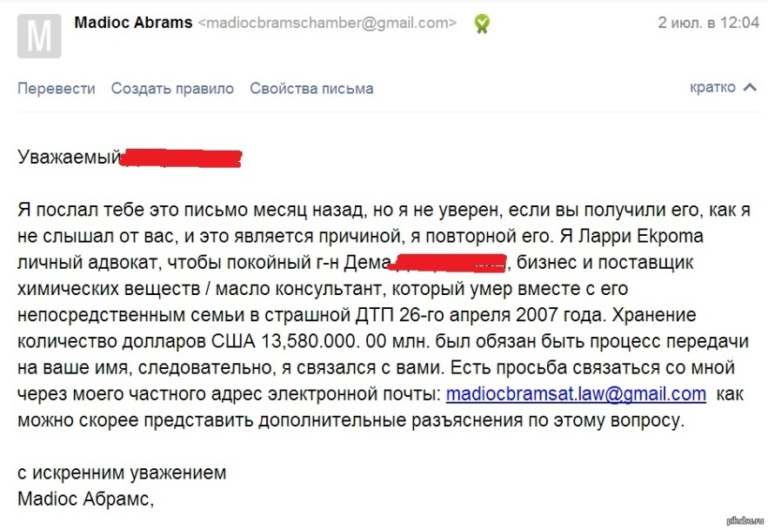
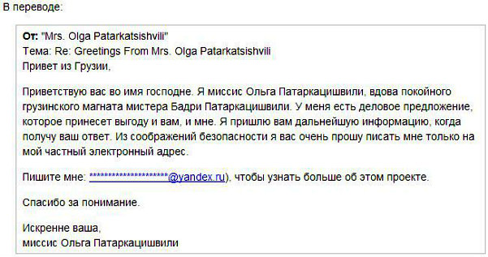
«Нигерийские письма» (англ. «Nigerianscam») – электронное письмо с просьбой о помощи в переводе крупной денежной суммы, из которой 20-30% должно получить лицо, предоставляющее счет. При этом получателю необходимо срочно 6-10 тысяч долларов США отправить по системе электронных платежей по требованию адвоката.
Как разновидность используется рассылка о выгодном капиталовложении или устройстве на высокооплачиваемую работу, получении наследства или иных способах быстрого обогащения при условии совершения предварительных платежей

Slide 9
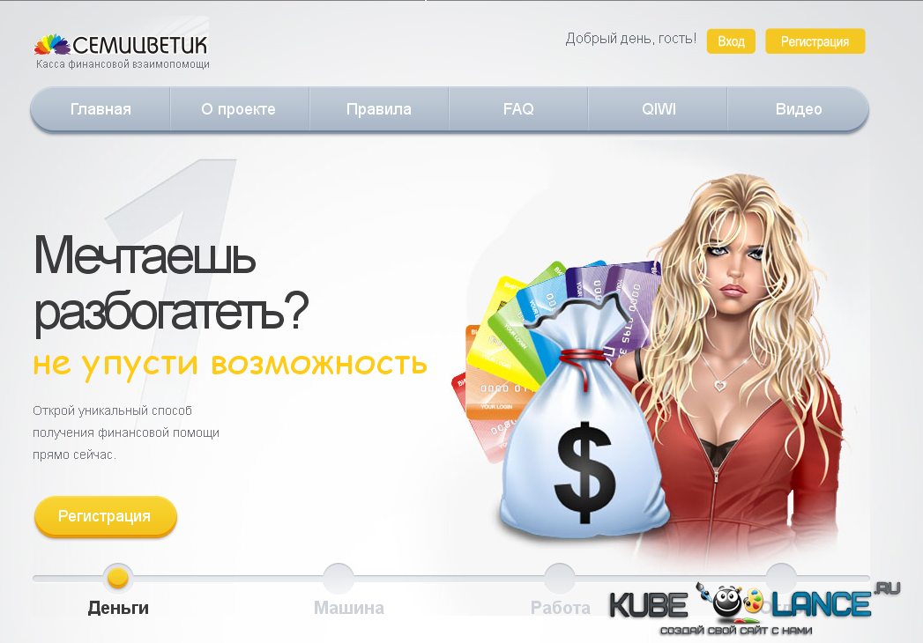
Хайп (англ. HYIP, High yield investment program) – это высокодоходная инвестиционная программа, капитал которой формируется из взносов пользователей сети Интернет.

Slide 10
Способы минимизации рисков
Мошенничество в социальных сетях
проявлять должную осмотрительность при выкладывании в сеть личных данных
проявлять осторожность
ограничить доступ незнакомых людей к информации, потенциально интересной для мошенников
использовать метод многофакторной аутентификации
использовать разные инструменты для разных видов расчетов
Сетевые домушники
Интернет-угонщики
Сетевые грабители

Slide 11
Изучение нормативно-правовых документов по вопросам безопасности персональных данных, зоны риска

Slide 12
Механизмы формирования безопасной информационной среды
Всеобщая декларация прав человека
(принята резолюцией 217 А (III)
Генеральной Ассамблеи ООН от 10.12.1948)
ст.12: «Никто не может подвергаться произвольному вмешательству в его личную и семейную жизнь, произвольным посягательствам на неприкосновенность его жилища, тайну его корреспонденции или на его честь и репутацию. Каждый человек имеет право на защиту закона от такого вмешательства или таких посягательств»

Slide 13
Конституция Российской Федерации
(принята всенародным голосованием 12.12.1993) (с учетом поправок, внесенных Законами РФ о поправках к Конституции РФ от 30.12.2008 № 6-ФКЗ, от 30.12.2008 № 7-ФКЗ, от 05.02.2014 № 2-ФКЗ, от 21.07.2014 № 11-ФКЗ).
ст. 2 Человек, его права и свободы являются высшей ценностью. Признание, соблюдение и защита прав и свобод человека и гражданина - обязанность государства
ст. 23 1. Каждый имеет право на неприкосновенность частной жизни, личную и семейную тайну, защиту своей чести и доброго имени. Каждый имеет право на тайну переписки, телефонных переговоров, почтовых, телеграфных и иных сообщений. Ограничение этого права допускается только на основании судебного решения.
ст. 24 Конституции РФ в действующей редакции на 2018 год:
ч.1. Сбор, хранение, использование и распространение информации о частной жизни лица без его согласия не допускаются.
гл. 2 ст. 46. 1. Каждому гарантируется судебная защита его прав и свобод.
2. Решения и действия (или бездействие) органов государственной власти, органов местного самоуправления, общественных объединений и должностных лиц могут быть обжалованы в суд.
3. Каждый вправе в соответствии с международными договорами Российской Федерации обращаться в межгосударственные органы по защите прав и свобод человека, если исчерпаны все имеющиеся внутригосударственные средства правовой защиты.

Slide 14
Федеральный закон от 25.02.1995 № 24-ФЗ
«Об информации, информатизации и защите информации»
ст. 11. Информация о гражданах (персональные данные)
ч.1.Перечни персональных данных, включаемых в состав федеральных информационных ресурсов, информационных ресурсов совместного ведения, информационных ресурсов субъектов Российской Федерации, информационных ресурсов органов местного самоуправления, а также получаемых и собираемых негосударственными организациями, должны быть закреплены на уровне федерального закона. Персональные данные относятся к категории конфиденциальной информации.
ч.3. Юридические и физические лица, в соответствии со своими полномочиями владеющие информацией о гражданах, получающие и использующие ее, несут ответственность в соответствии с законодательством Российской Федерации за нарушение режима защиты, обработки и порядка использования этой информации.

Slide 15
Понятие персональных данных в нормативных документах
ст. 2. Термины, используемые в настоящем Федеральном законе, их определения: информация о гражданах (персональные данные) - сведения о фактах, событиях и обстоятельствах жизни гражданина, позволяющие идентифицировать его личность
Федеральный закон от 25.02.1995 № 24-ФЗ
«Об информации, информатизации и защите информации»
ст.3. Основные понятия, используемые в настоящем Федеральном законе:
Персональные данные - любая информация, относящаяся к прямо или косвенно определенному или определяемому физическому лицу (субъекту персональных данных)
Федеральный закон от 27.07.2006 № 152-ФЗ
«О персональных данных»
"Разъяснения по вопросам отнесения фото-, видеоизображений, дактилоскопических данных и иной информации к биометрическим персональным данным и особенностей их обработки» Роскомнадзор от 30 августа 2013 г

Slide 16
Федеральный закон от 27.07.2006 № 149-ФЗ
«Об информации, информационных технологиях и о защите информации» (с изменениями и дополнениями)
ст. 5 «информация в зависимости от категории доступа к ней подразделяется на общедоступную информацию, а также на информацию, доступ к которой ограничен федеральными законами (информация ограниченного доступа)»
Общедоступная информация – информация, которую нельзя скрывать от общества (информация о состоянии окружающей среды, о деятельности органов государственной власти и органов местного самоуправления, документы, накапливаемые в открытых фондах библиотек и архивов, нормативные правовые акты, затрагивающие права, свободы и обязанности человека и гражданина, правовое положение организаций и полномочия государственных органов, органов местного самоуправления.
Информацией ограниченного доступа-информация, представляющая ценность для ее владельца, доступ к которой ограничивается на законном основании. В свою очередь информация ограниченного доступа подразделяется на информацию, составляющую государственную тайну и информацию, соблюдение конфиденциальности которой установлено федеральным законом (конфиденциальная информация).

Slide 17
Указ Президента РФ от 06.03.1997 № 188
«Об утверждении перечня сведений конфиденциального характера» (с изменениями и дополнениями от 23.09.2005, 13.07.2015)
К видам конфиденциальной информации можно отнести следующее:
• Персональные данные - сведения о фактах, событиях и обстоятельствах частой жизни гражданина, позволяющие идентифицировать его личность, за исключением сведений, подлежащих распространению в средствах массовой информации в установленных федеральными законами случаях;
• Тайна следствия и судопроизводства - сведения, составляющие тайну следствия и судопроизводства, а также сведения о защищаемых лицах и мерах государственной защиты, осуществляемой в соответствии с ФЗ от 20 августа 2004 г. № 119-ФЗ "О государственной защите потерпевших, свидетелей и иных участников уголовного судопроизводства" и другими нормативными правовыми актами Российской Федерации;
• Служебная тайна - служебные сведения, доступ к которым ограничен органами государственной власти в соответствии с Гражданским кодексом Российской Федерации и федеральными законами;
• Профессиональная тайна - сведения, связанные с профессиональной деятельностью, доступ к которым ограничен в соответствии с Конституцией Российской Федерации и федеральными законами (врачебная, нотариальная, адвокатская тайна, тайна переписки, телефонных переговоров, почтовых отправлений, телеграфных и иных сообщений и т.д.);
• Коммерческая тайна - сведения, связанные с коммерческой деятельностью, доступ к которым ограничен в соответствии с Гражданским кодексом Российской Федерации и федеральными законами;
• Сведения о сущности изобретения - сведения о сущности изобретения, полезной модели или промышленного образца до официальной публикации информации о них.

Slide 18
Обработка персональных данных, их хранение и использование
Конвенция о защите физических лиц при автоматизированной обработке персональных данных (ETS N 108) (рус., англ.) (от 28.01.1981 с изменениями, внесенными Международным договором от 15.06.1999). Ратифицирована Федеральным законом РФ от 19.12.2005 № 160-ФЗ
ст. 2 Определения
Для целей настоящей Конвенции:
а) «персональные данные» означают информацию, касающуюся конкретного или могущего быть идентифицированным лица («субъекта данных»);
b) «автоматизированная база данных» означает любой набор данных, к которым применяется автоматическая обработка;
с) «автоматическая обработка» включает следующие операции, если они полностью или частично осуществляются с применением автоматизированных средств: накопление данных, проведение логических или/и арифметических операций с такими данными, их изменение, стирание, восстановление или распространение;)
Федеральный Закон «О персональных данных» от 27.07.2006 № 152-ФЗ
«Обработка персональных данных — любое действие (операция) или совокупность действий (операций), совершаемых с использованием средств автоматизации или без использования таких средств с персональными данными, включая сбор, запись, систематизацию, накопление, хранение, уточнение (обновление, изменение), извлечение, использование, передачу (распространение, предоставление, доступ), обезличивание, блокирование, удаление, уничтожение персональных данных»

Slide 19
Что значит, дать согласие на обработку
персональных данных
Федеральный Закон «О персональных данных» от 27.07.2006 № 152-ФЗ
гл. 2. ст. 9. Согласие субъекта персональных данных на обработку его персональных данных
ч.4.Согласие в письменной форме субъекта персональных данных на обработку его персональных данных должно включать в себя, в частности:
1) фамилию, имя, отчество, адрес субъекта персональных данных, номер основного документа, удостоверяющего его личность, сведения о дате выдачи указанного документа и выдавшем его органе;
2) фамилию, имя, отчество, адрес представителя субъекта персональных данных, номер основного документа, удостоверяющего его личность, сведения о дате выдачи указанного документа и выдавшем его органе, реквизиты доверенности или иного документа, подтверждающего полномочия этого представителя (при получении согласия от представителя субъекта персональных данных);
3) наименование или фамилию, имя, отчество и адрес оператора, получающего согласие субъекта персональных данных;
4) цель обработки персональных данных;
5) перечень персональных данных, на обработку которых дается согласие субъекта персональных данных;
6) наименование или фамилию, имя, отчество и адрес лица, осуществляющего обработку персональных данных по поручению оператора, если обработка будет поручена такому лицу;
7) перечень действий с персональными данными, на совершение которых дается согласие, общее описание используемых оператором способов обработки персональных данных;
8) срок, в течение которого действует согласие субъекта персональных данных, а также способ его отзыва, если иное не установлено федеральным законом;
9) подпись субъекта персональных данных.

Slide 20
Ответственность и наказание
Гражданский кодекс РФ, Часть 1, Раздел I, Глава 8, Статья 152
«Защита чести, достоинства и деловой репутации»
п. 10 позволяет требовать:
прекращение распространения любых не соответствующих действительности сведений,
опровержения сведений,
опубликования своего ответа,
компенсации убытков и морального вреда.
Самые суровые последствия ждут виновных в разглашении данных о несовершеннолетних:
согласно ч. 3 ст. 137 УК РФ им придется заплатить от 150 000 до 350 000 руб. штрафа либо принудительно отработать до 6 лет;
в качестве альтернативы возможен арест на срок до полугода или до 6 лет тюрьмы

Slide 21
Федеральный закон от 29.12.2010 N 436-ФЗ (ред. от 29.07.2018)
"О защите детей от информации, причиняющей вред их здоровью и развитию"
Федеральный закон 436-ФЗ «О защите детей от информации, причиняющей вред их здоровью и развитию» УСТАНАВЛИВАЕТ ПРАВИЛА МЕДИА БЕЗОПАСНОСТИ ДЕТЕЙ при обороте на территории России продукции средств массовой информации, печатной, аудиовизуальной продукции на любых видах носителей, программ для ЭВМ и баз данных, а также информации, размещаемой в информационно- телекоммуникационных сетях и сетях подвижной радиотелефонной связи.

Slide 22
Информация, запрещенная к распространению
среди детей (18+)
1) побуждающая детей к совершению действий, представляющих угрозу их жизни и (или) здоровью, в том числе к причинению вреда своему здоровью, самоубийству;
2) способная вызвать у детей желание употребить наркотические средства, психотропные и (или) одурманивающие вещества, табачные изделия, алкогольную и спиртосодержащую продукцию, принять участие в азартных играх, заниматься проституцией, бродяжничеством или попрошайничеством;
3) обосновывающая или оправдывающая допустимость насилия и (или) жестокости либо побуждающая осуществлять насильственные действия по отношению к людям или животным, за исключением случаев, предусмотренных настоящим Федеральным законом;
4) отрицающая семейные ценности, пропагандирующая нетрадиционные сексуальные отношения и формирующая неуважение к родителям и (или) другим членам семьи;
5) оправдывающая противоправное поведение;
6) содержащая нецензурную брань;
7) содержащая информацию порнографического характера;
8) о несовершеннолетнем, пострадавшем в результате противоправных действий (бездействия), включая фамилии, имена, отчества, фото- и видеоизображения такого несовершеннолетнего, его родителей и иных законных представителей, дату рождения такого несовершеннолетнего, аудиозапись его голоса, место его жительства или место временного пребывания, место его учебы или работы, иную информацию, позволяющую прямо или косвенно установить личность такого несовершеннолетнего.

Slide 23
Указ Президента РФ от 09.05.2017 № 203 «О Стратегии развития информационного общества в Российской Федерации на 2017 - 2030 годы».
«Цель формирования информационного пространства знаний состоит в «обеспечении прав граждан на объективную, достоверную, безопасную информацию и создании условий для удовлетворения их потребностей в постоянном развитии, получении качественных и достоверных сведений, новых компетенций, расширении кругозора».
«Стратегия» прежде всего обращает внимание на безопасность информационной и телекоммуникационной инфраструктуры страны, т.е. «недопущение подмены, искажения, блокирования, удаления, снятия с каналов связи и иных манипуляций с информацией».

Slide 24
Персональные данные и их защита в сети Интернет

Slide 25
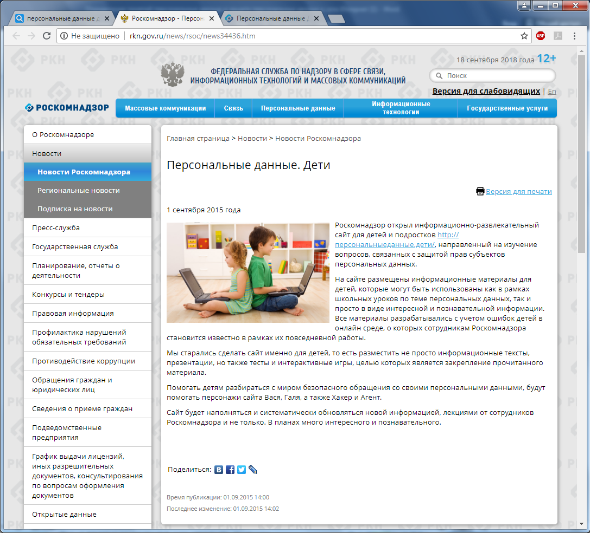

Slide 26
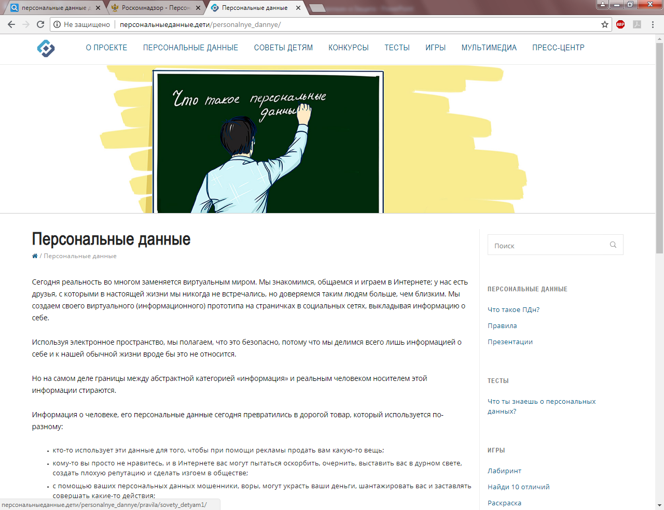

Slide 27
Что такое персональные данные?
Персональные данные – это совокупность данных, которые необходимы и достаточны для идентификации какого-то человека.
Идентифицирующие данные:
фамилия, имя, отчество, дата рождения, место рождения, место жительства, номер телефона, адрес электронной почты, фотография, возраст и пр.

Slide 28
Виды персональных данных
• Регистрационные идентификационные данные (паспортные данные, СНИЛС, индивидуальный номер налогоплательщика (ИНН), номер банковского счета, номер банковской карты , пароли, пин-коды).
• Физические характеристики (внешние данные, биометрические данные, состояние здоровья и др.).
• Пространственная локализация (фиксация местоположения и перемещения).
• Материально-экономическое положение (движимое, недвижимое имущество, зарплата, накопления и др.).
• Официальные статусы (семейное положение, достижения, награды, наличие судимостей и т.д.).
• Профессиональная занятость (включая образование).
• Социальные связи (информация о родственниках, друзьях, знакомых, принадлежность к различным формальным и неформальным группам).
• Образ жизни и поведенческие установки (мировоззрение, ценности, интересы и хобби, социальные привычки и действия, настроения, вкусы, особенности).
• Психологические особенности (черты характера, способности, знания, умения, навыки, личностные черты).
• Хроника личных событий.

Slide 29
Основные понятия в рамках безопасного обращения с персональными данными в сети Интернет
Акка́унт, учетная запись (англ. account) – хранимая в компьютерной системе совокупность данных о пользователе, необходимых для его опознавания (аутентификации) и предоставления доступа к его личным данным и настройкам.
Кибербу́ллинг(англ. сyberbulling) – намеренное и регулярное причинение вреда (запугивание, унижение, травля, физический или психологический террор) одним человеком или группой людей другому человеку с использованием электронных форм контакта.
Конфиденциа́льность(англ. сonfidence – «доверие») –
1. Необходимость предотвращения утечки (разглашения) какой-либо информации.
2. Обязательное для выполнения лицом, получившим доступ к определенным сведениям (сообщениям, данным) требование не передавать их третьим лицам без согласия лица, самостоятельно создавшего информацию либо получившего право разрешать или ограничивать доступ к информации, определяемой по каким-либо признакам.
Фи́шинг (англ. phishing, от fishing – «рыбная ловля, выуживание») – вид интернет-мошенничества, целью которого является получение доступа к конфиденциальным данным пользователей – логинам и паролям. Достигается путем проведения массовых рассылок электронных писем от имени популярных брендов, а также личных сообщений внутри различных сервисов, социальных сетей.

Slide 30
Механизмы защиты персональных данных
• Надежный пароль. Надежные пароли позволят защитить от третьих лиц ваши аккаунты на онлайн-ресурсах и в приложениях.
• Управление уровнями доступа к персональным данным (настройки приватности). Настройки приватности дадут вам возможность определить уровень доступа других пользователей к вашим персональным данным, размещенным на различных онлайн-ресурсах.
• Сознательное отношение к информации, размещаемой в интернете. Правила управления персональными данными помогут вам понять, как персональные данные, размещенные в интернете, влияют на вашу репутацию в сети.

Slide 31
Правила защиты персональных данных
1. Ограничьте объем информации о себе, находящейся в Интернете. Удалите лишние фотографии, видео, адреса, номера телефонов, дату рождения, сведения о родных и близких и иную личную информацию. 2. Не отправляйте видео и фотографии людям, с которыми вы познакомились в Интернете и не знаете их в реальной жизни. 3. Отправляя кому-либо свои персональные данные или конфиденциальную информацию, убедитесь в том, что адресат — действительно тот, за кого себя выдает. 4. Если в сети Интернет кто-то просит предоставить ваши персональные данные, например, место жительства или номер школы, класса иные данные, посоветуйтесь с родителями или взрослым человеком, которому вы доверяете. 5. Используйте только сложные пароли, разные для разных учетных записей и сервисов. 6. Старайтесь периодически менять пароли. 7. Заведите себе два адреса электронной почты — частный, для переписки (приватный и малоизвестный, который вы никогда не публикуете в общедоступных источниках), и публичный — для открытой деятельности (форумов, чатов и так далее).

Slide 32
Защита персональных данных на своем устройстве
• Для удаления «цифровых следов» с компьютера после работы в интернете очистите журнал посещений (в браузере) и историю поисковых запросов (в аккаунте сайта-поисковика).
• В настройках программ сетевой защиты также можно установить запрет на загрузку временных файлов и cookies с незнакомых сайтов .
• Будьте внимательны с настройками мобильных приложений: отключите опцию «автосинхронизации» данных, автоматического проставления «геометок».

Slide 33
Защита персональных данных на чужом устройстве
1) При входе в свой аккаунт с чужого устройства всегда выбирайте опцию «чужой компьютер», «не сохранять пароль», «безопасный ввод» (на странице онлайн-ресурса). В этом случае вы можете быть уверены, что никто не войдет в ваш аккаунт после вас.
2) Чтобы не оставить цифровых следов на чужом устройстве, используйте режим инкогнито (в браузере). Благодаря ему история поисковых запросов и посещенных страниц не сохраняется в браузере.

Slide 34
Защита персональных данных от третьих лиц
Используя вкладку «настройки приватности» (на странице онлайн-ресурса), запретите другим пользователям отмечать вас на фотографиях и упоминать в постах. Ограничьте круг лиц, которые могут комментировать ваши записи. Добавление пользователя в «черный список» автоматически лишает его возможности просматривать и комментировать ваши посты.
• Если другой пользователь использует ваши персональные данные, например фотографии, без вашего согласия, вы можете пожаловаться в службу поддержки ресурса (на странице онлайн-ресурса), приложив доказательства нарушения. Если другой пользователь, разместив недостоверную или устаревшую информацию, нанес существенный урон вашим чести и достоинству, вы можете обратиться в суд.

Slide 36
https://rkn.gov.ru
https://pd.rkn.gov.ru/multimedia/video114.htm
http://персональныеданные.дети

Slide 38
Дорожная карта
организации и реализации мероприятий в рамках интерактивного образовательного модуля «Кибербезопасность»
№ п/п | Наименование мероприятия | Форма проведения | Категория участников | Срок реализации | Ответственный исполнитель/ соисполнители | Планируемые результаты
Наименование деятельности (организационная деятельность)
(образовательная деятельность)
( )

Slide 39
Нетворкинг
Нетворкинг (англицизм от networking – букв. плетение сети: net – сеть + work – работать) — это социальная и профессиональная деятельность, направленная на то, чтобы с помощью круга друзей и знакомых максимально быстро и эффективно решать сложные жизненные задачи (пример: устроить ребенка в детский сад, найти работу, познакомиться с будущим супругом) и бизнес-вопросы (пример: находить клиентов, нанимать лучших сотрудников, привлекать инвесторов). При этом, в сути нетворкинга лежит выстраивание доверительных и долгосрочных отношений с людьми и взаимопомощь.

